Slide 1

Notes:
representeer FrowRail
Ideeën
Waarom wij geloven in FrowRail

Slide 2
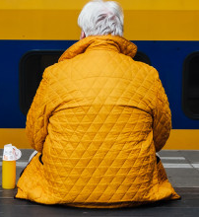
Wat is het probleem?
Trein reizen
eerste keer
Notes:
Misschien ken jij iemand?
Spannen trein
platform

Slide 3
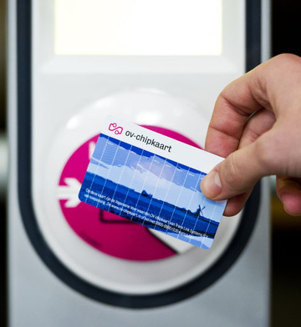
Wat kan ons product
In en uitchecken
Saldo onthouden
App
Trein visualisatie
Notes:
Net als in het echt
Reisinformatie
Database
Ledstrip
Curus

Slide 4

Hoe ziet een cursus er uit?
Uitleggen
Oefenen
Vergelijken
Vragen
Notes:
Hoe
Ervaren
Uitleggen realiseren
einde

Slide 5

Wat willen wij bereiken?
Drempel verlagen
Ov gebruik stimuleren

Slide 6
Interesse?
Demo in lokaal 4.102

